Slide 1


Avaliação A3
Site CSGOBrasil
Front-end: JavaScript , HTML e CSS Back-end: Java e MySQL
Usabilidade desenvolvimento web mobile e jogos
Universidade Anhembi Morumbi, 2023

Slide 2
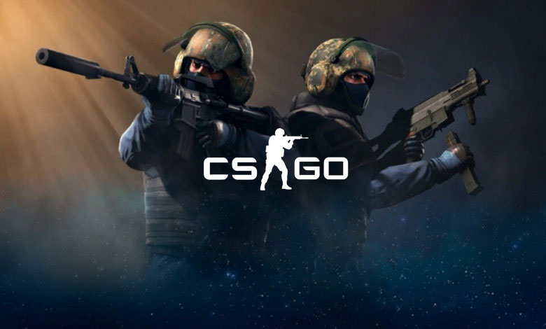
CSGO Brasil

Slide 3
Introdução
Escolha do tema;
Tecnologia escolhida;
O que é ‘Counter Strike’?
Sucesso global;
REST e webservice;
CSGO Brasil
Usabilidade desenvolvimento web mobile e jogos
Universidade Anhembi Morumbi, 2023

Slide 4
Lembrando...
A comercialização dos itens do jogo, são legalizados, e não incentivam o uso de armas de fogo reais ou a violência. Conforme o Estatuto do Desarmamento (Lei 10.826/2003) e o Decreto 11.366/2023, para a aquisição de armas de fogo de uso permitido, é necessária a emissão do Certificado de Registro de Arma de Fogo administrado pelo Sinarm (art. 5º, Decreto 11.366/2023).
CSGO Brasil
Usabilidade desenvolvimento web mobile e jogos
Universidade Anhembi Morumbi, 2023

Slide 5
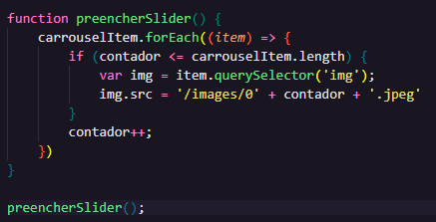
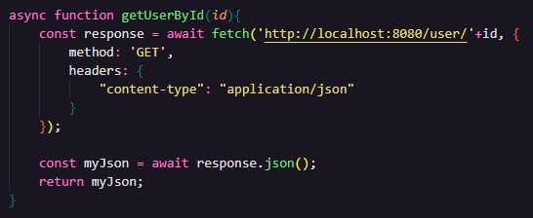
Implementação do código
Figura 1 e 2: Código de implementação
Usabilidade desenvolvimento web mobile e jogos
Universidade Anhembi Morumbi, 2023
CSGO Brasil
Fonte: Realizado pelo grupo.

Slide 6
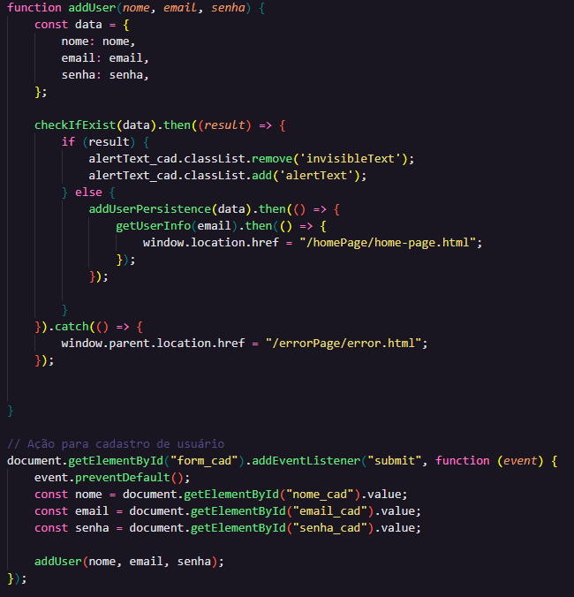
Implementação do código
Figura 3 e 4: Código de implementação
Fonte: Realizado pelo grupo.
Usabilidade desenvolvimento web mobile e jogos
Universidade Anhembi Morumbi, 2023
CSGO Brasil

Slide 7
Usabilidade
Figura 5 e 6: Gráfico de análise quantitativa
Fonte: Realizado pelo grupo.
Utilizamos de um affordance explícito na grande parte da criação do sistema e para as avaliações, realizamos tanto as quantitativas para a criação do gráfico, quanto as qualitativas para a melhora do design. Através de avaliações empíricas em que os usuários testes utilizavam o programa por si só, para que descobríssemos se a interface está intuitiva o suficiente.
CSGO Brasil
Usabilidade desenvolvimento web mobile e jogos
Universidade Anhembi Morumbi, 2023

Slide 8
Tecnologias e protocolos
Fetch API
REST;
Protocolo HTTP;
Justificativa da escolha das tecnologias;
Usabilidade desenvolvimento web mobile e jogos
Universidade Anhembi Morumbi, 2023
CSGO Brasil

Slide 9
Back-end
• Requisições HTTP;
• Spring Boot Framework;
Usabilidade desenvolvimento web mobile e jogos
Universidade Anhembi Morumbi, 2023
CSGO Brasil

Slide 10
Conclusão
Ao longo deste documento, foi explorado a implementação de um front-end utilizando as tecnologias Javascript, HTML e CSS, que se comunica com um back-end em Java por meio da FETCH API.
Durante o processo de desenvolvimento, foi priorizado a usabilidade, considerando as diretrizes e melhores práticas recomendadas por diversos pesquisadores da área.
Em resumo, a implementação do front-end com a integração da FETCH API e a adoção da arquitetura REST, resultou em uma aplicação que prioriza a usabilidade e proporciona uma experiência de usuário positiva. A atenção às práticas de design responsivo, organização do conteúdo e interatividade contribuiu para um site coeso e eficiente, além de completamente funcional.
Usabilidade desenvolvimento web mobile e jogos
Universidade Anhembi Morumbi, 2023
CSGO Brasil

Slide 11
Referências
https://www.yworks.com/yed-live/;
Barbosa, Simone e Bruno Silva: Interação humano-computador. Elsevier Brasil, 2010;
Rogers, Yvonne, Helen Sharp e Jennifer Preece: Design de interação. Bookman Editora, 2013;
https://blog.counter-strike.net;
https://steamdb.info;
https://developer.mozilla.org/pt-BR/docs/Web/HTTP;
https://www.csgodatabase.com/skins;
CSGO Brasil
Usabilidade desenvolvimento web mobile e jogos
Universidade Anhembi Morumbi, 2023

Slide 12
Obrigado
Integrantes do grupo:
Andy Hyong Tae Choi Youn || RA: 12522142446
Felipe Daura Lanzone Ferreira || RA: 1252214120
Giovanni Lopes Campos || RA: 12522149685
Lucas Simões Carvalho da Silva || RA: 12522161179
Marcelo Henrique da Silva Ventura || RA: 12522128126
Disciplina: Usabilidade desenvolvimento web mobile e jogos
Professor: Raul Bastos
3° Semestre.
Usabilidade desenvolvimento web mobile e jogos
Universidade Anhembi Morumbi, 2023
CSGO Brasil

